Slide 1
HỌC VIỆN CÔNG NGHỆ BƯU CHÍNH VIỄN THÔNG CƠ SỞ TP.HCM
GIỚI THIỆU VỀ RASPBERRY PI

Slide 2
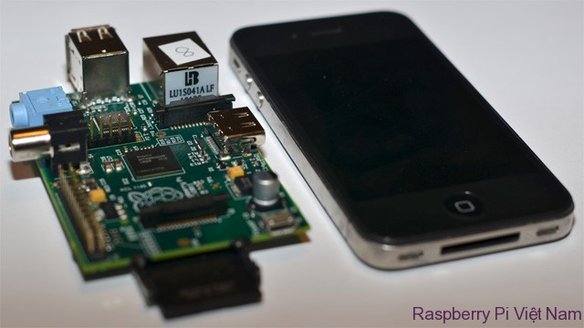
Raspberry Pi là cái máy tính kích cỡ như iPhone và chạy HĐH Linux.
Trên bo mạch của Pi có CPU, GPU, RAM, khe cắm thẻ microSD, Wi-Fi, Bluetooth và 4 cổng USB 2.0

Slide 3
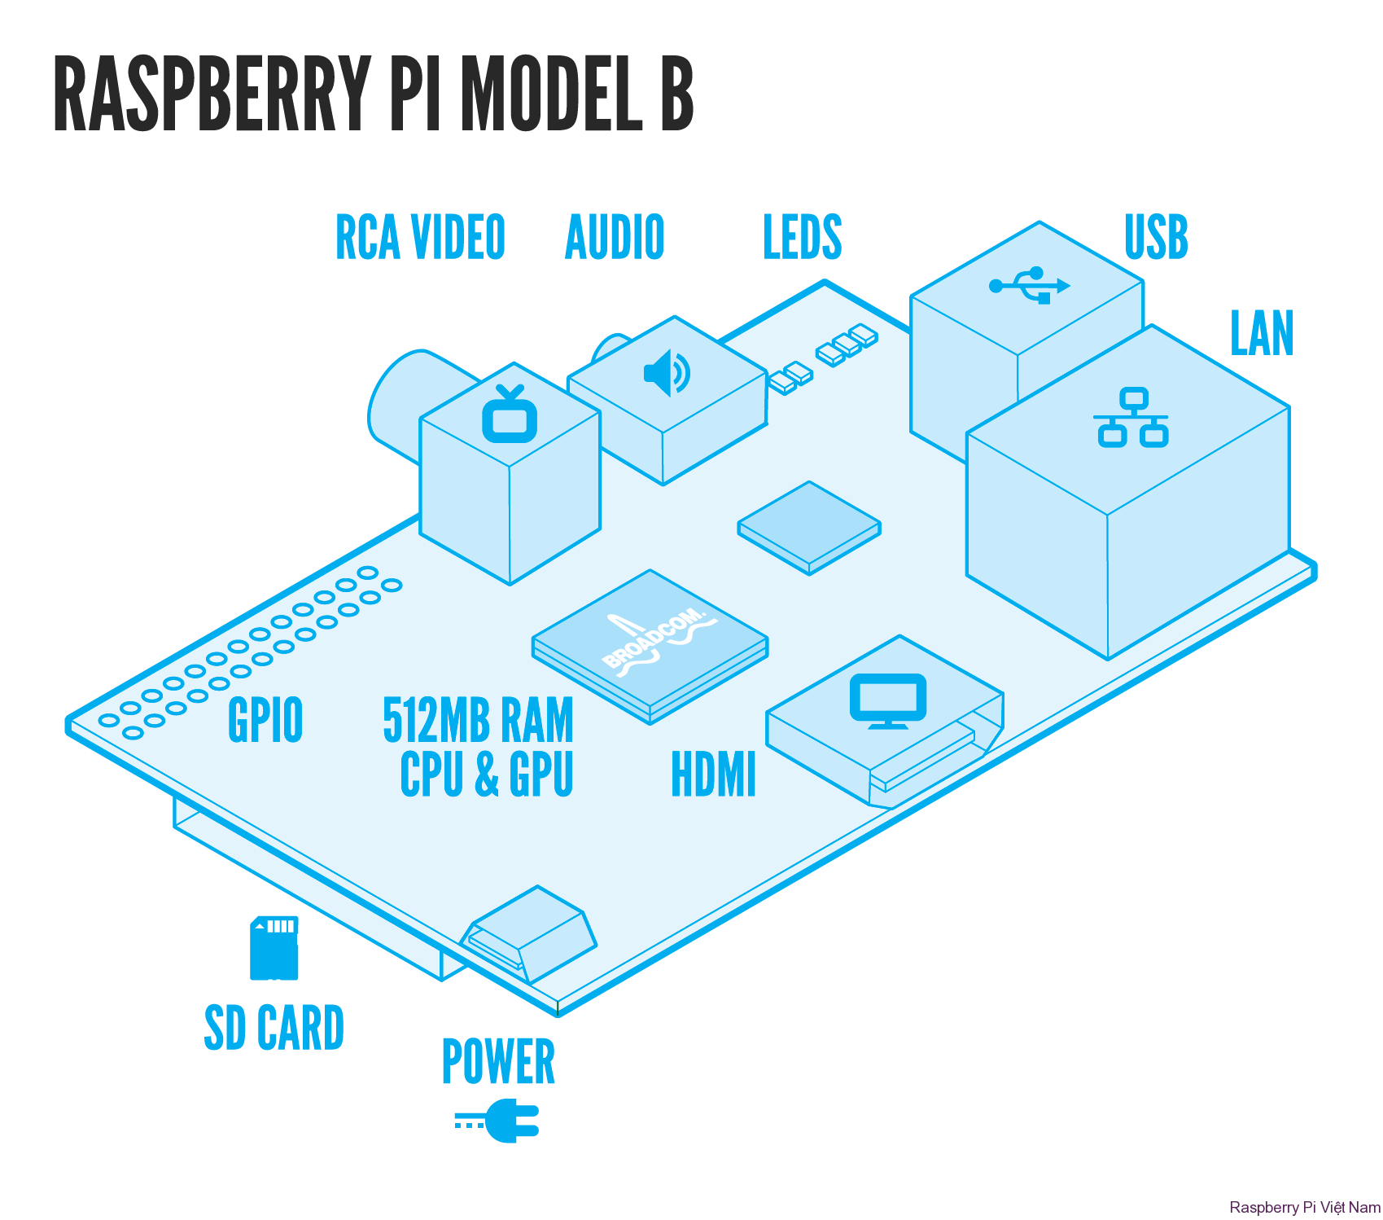

Slide 4
PHẦN CỨNG
SoC 700MHz với 512MB RAM .
1 cổng HDMI cho đầu ra âm thanh / video số .
1 cổng video RCA cho đầu ra video Analog .
Jack Headphone Stereo 3.5mm cho đầu ra âm thanh Analog .
02 cổng USB .
01 đầu đọc thẻ nhớ SD để tải hệ điều hành .
01 cổng Ethernet LAN.
01 giao diện GPIO (General Purpose Input/Output)

Slide 5
DÙNG RASPBERRY PI ĐỂ LÀM GÌ?
Đầu coi phim HD giống như Android Box, hỗ trợ KODI đầy đủ.
Máy chơi game cầm tay, console, game thùng. Chơi như máy điện tử băng ngày xưa, giả lập được nhiều hệ máy.
Cắm máy tải Torrent 24/24.
Dùng làm VPN cá nhân.
Biến ổ cứng bình thường thành ổ cứng mạng (NAS).
Làm camera an ninh, quan sát từ xa.
Hiển thị thời tiết, hiển thị thông tin mạng nội bộ...
Máy nghe nhạc, máy đọc sách.
Làm thành một cái máy Terminal di động có màn hình, bàn phím, pin dự phòng để sử dụng mọi lúc mọi nơi, dò pass Wi-Fi...
Làm thiết bị điều khiển Smart Home, điều khiển mọi thiết bị điện tử trong nhà.
Điều khiển robot, máy in không dây từ xa, Airplay...

Slide 6
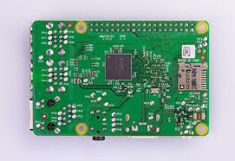
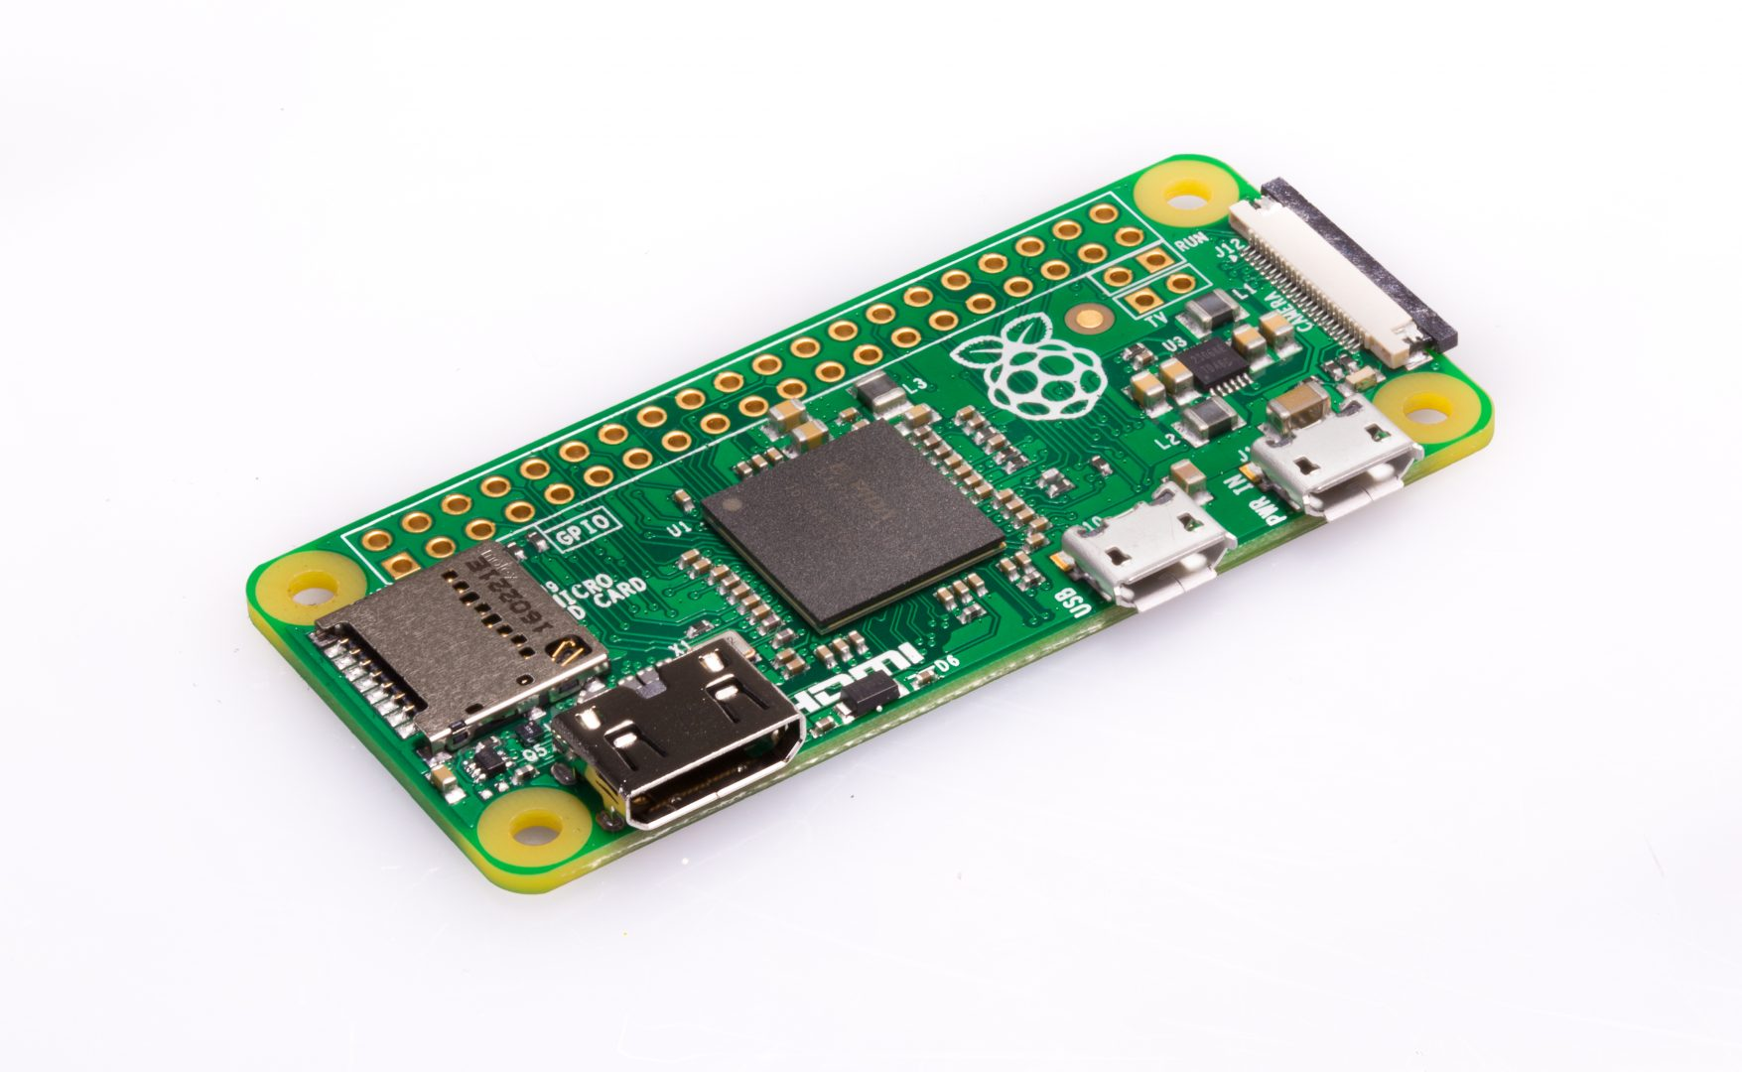
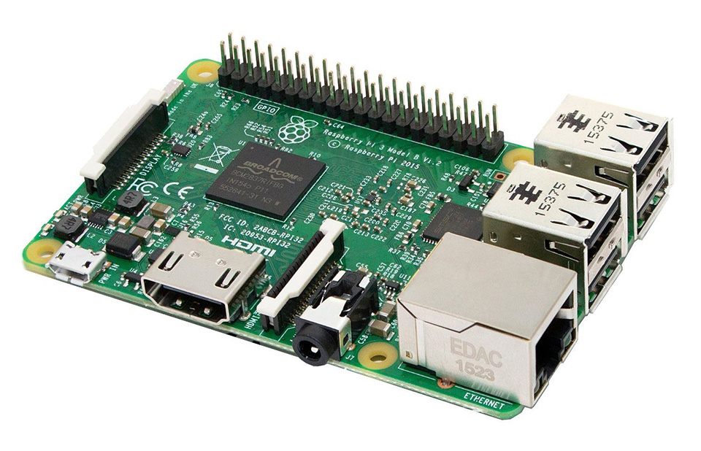
Raspberry Pi Zero
500,000đ
Raspberry Pi 2
1.000.000đ
Raspberry Pi 3
1,460,000 ₫

Slide 7
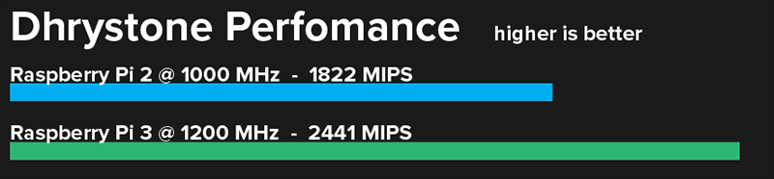
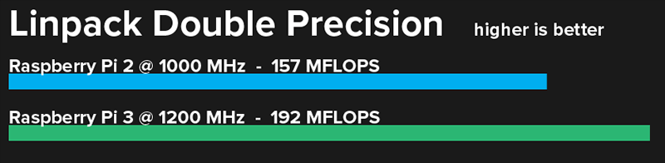
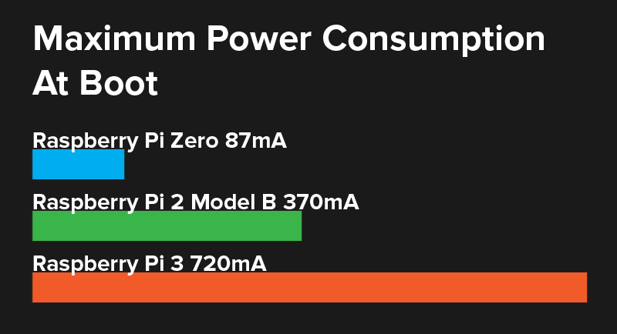
Tốc độ tính toán
(Millions of Instructions per Second – MIPS)
Tính toán dấu chấm động
Nguồn điện

